Slide 1
畅谈云原生和K8S发展趋势
Kubernetes云原生之路

Slide 2
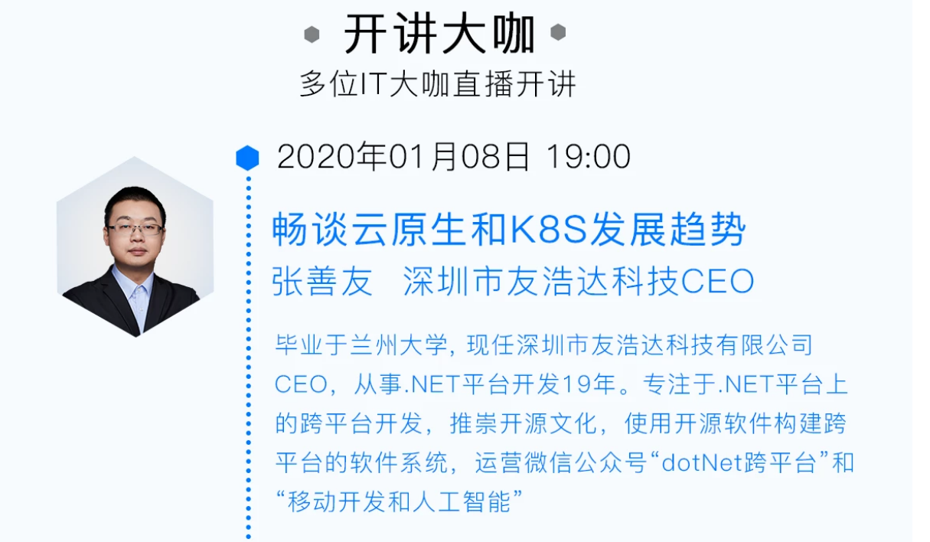
自我介绍

Slide 3
云原生和K8s
Agenda
K8s 和 腾讯云TKE
总结

Slide 4
什么是云原生
从Function到Service：面向过程→面向对象->面向接口->面向组件→面向服务
微服务：SOA → 亚马逊的分布式系统6条原则
云时代： 移动互联网 → 云计算
云原生应用： 微服务→ 云原生应用 → Serverless
Notes:
2019 年，还是有很多人会对“云原生”充满了疑惑甚至误解。这想必也是为何我们一直能够在不同场合听到关于云原生的各种不同定义的原因所在。有人说，云原生就是 Kubernetes 和容器；也有人说，云原生就是“弹性可扩展”；还有人说，云原生就是 Serverless ；
1、所有团队的程序模块都要通过WebService接口将其数据与功能开放出来
2、团队间程序模块的信息通信，只能通过这些接口进行。其他形式一概不允许：不能用动态链接库、不能读取其他团队数据库、不能试用共享内存、不能试用别人模块的后门，唯一允许的通信方式只有调用WebService。
3、所有的Web Service，毫无例外，都必须从骨子里到表面上都设计成能对外界开放的。也就是说，团队必须做好规划与设计，以便未来把接口开放给全世界的程序员，没有任何例外
4、不这样做的人会被炒鱿鱼
5、一个服务由一个小团队（两张披萨喂饱）负责，从前端到数据，从需求分销到上线运维，全权负责
6、逆向工作法：先定义未来，然后发布新闻稿进行客户探索与交互，再进行实现执行

Slide 5
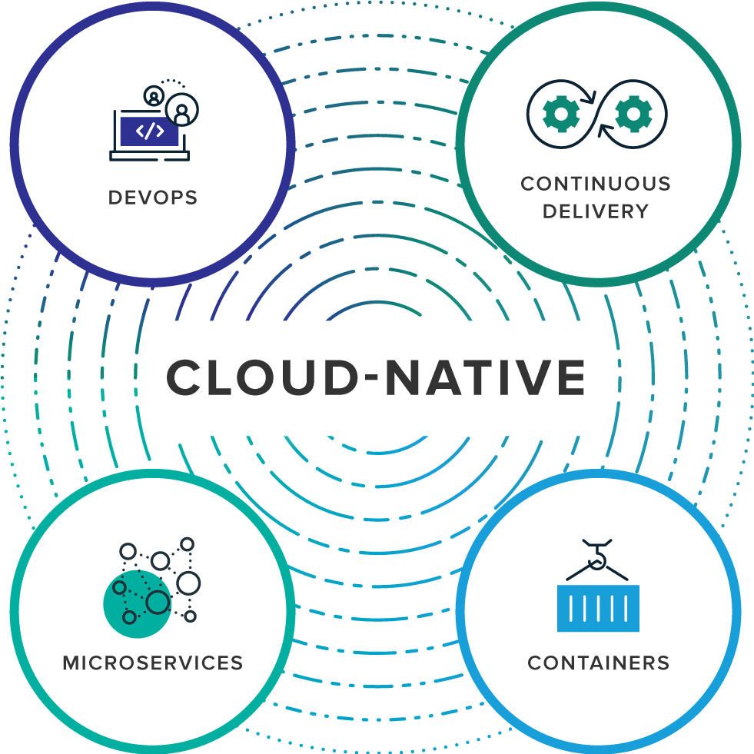
什么是云原生
https://pivotal.io/cn/cloud-native

Slide 6
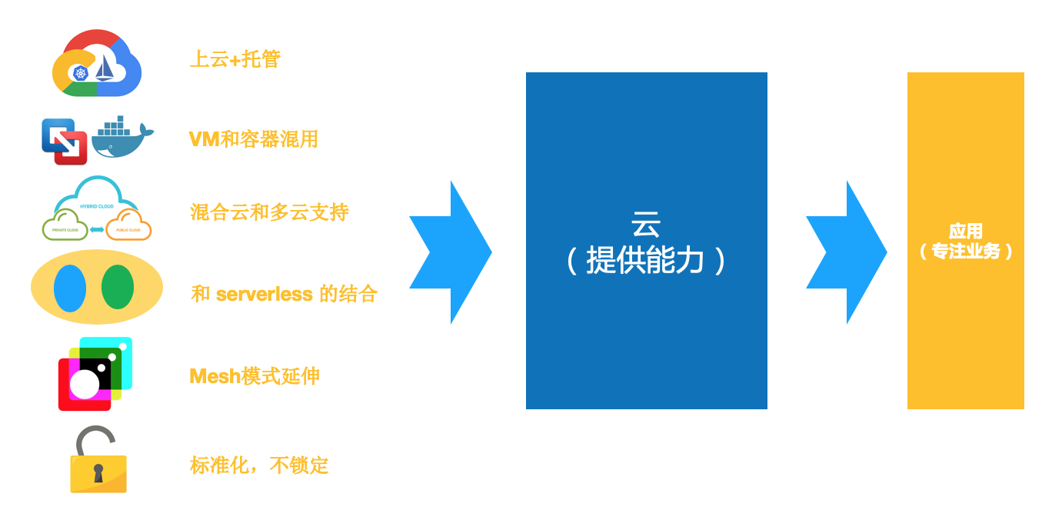
云原生以应用为中心
应用基础设施能力的“下沉”
以云为中心、以开源社区为依托的现代基础设施体系
Notes:
在这次以 Kubernetes 为代表的基础设施领域的演进过程中，总是伴随着一个重要的关键词，那就是应用基础设施能力的“下沉”。

Slide 7
云原生正在重塑整个软件生命周期
Service Mesh Elastic Computing
Serverless Envoy CI/CD
DevOps Cloud Native Declarative APIs
Container Kubernetes AI Ops
Database Disaster Recovery

Slide 8

微服务的历史
AWS EC2 Java EE 6 DropWizard 2006 2009 May 2011
Hystrix March 2012
Eureka July 2012
Spring Boot Sept 2013
Kubernetes June 2014
Continuous
Agile
DevOps NETFLIX
Ribbon
Microservices
Containers Docker 2013
Microservices
Integration via XP | Manifesto Feb | 2009 | to AWS 2010 | March 2012 | Access Thoughtworks
1999 | 2001 |  |  |  | Radar
 |  |  |  |  | March 2012
Defined Thoughtworks Fowler, Lewis March 2014

Slide 9
云原生应用：12要素
I. 基准代码
一份基准代码。多份部署
II. 依赖
显示声明依赖关系
12factor.net
● 使用标准化流程自动配置，从而使新的开发者花费最少的学习成本加入这个项目。
● 和操作系统之间尽可能的划清界限，在各个系统中提供最大的可移植性。
XII. 管理进程
管理任务作为一次性进程运行
XI. 日志
把日志当作事件流
●
●
●
适合部署在现代的云计算平台，从而在服务器
和系统管理方面节省资源。
将开发环境和生产环境的差异降至最低，并使
用持续交付实施敏捷开发。
可以在工具、架构和开发流程不发生明显变化
的前提下实现扩展。
III. 配置
在环境中存储配置
IV. 后端服务
把后端服务当作附加资源
X. 环境等价
尽可能保持开发和线上环境相同
IX. 易处理
快速启动和优雅终止可最大化健
壮性
V. 构建、发布、运行
严格分离构建和运行
VI. 进程
以一个或多个无状态进程运行应
用
VII. 端口绑定
通过端口绑定提供服务
VIII. 并发
通过进程模型进行扩展

Slide 10
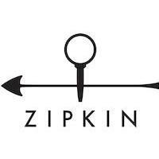




Microservices'ilities + Netflix OSS == 1.0
API
Tracing
Discovery
Monitoring
Invocation
MyService
Elasticity
Logging
Authentication
Resilience
Pipeline

Slide 11

配置
Service
Service
Service
Spring Cloud Config Server
Config
Config
Config
基础设施

Slide 12

服务发现
Service
Svc Discovery Config
Service
Svc Discovery Config
Service
Svc Discovery Config
Spring Cloud Config Server
Netflix Eureka Netflix Ribbon
基础设施

Slide 13
动态路由
Netflix Zuul Server
Service
Routing Svc Discovery
Config
Service
Routing Svc Discovery
Config
Service
Routing Svc Discovery
Config
Spring Cloud Config Server
Netflix Eureka Netflix Ribbon
基础设施

Slide 14
容错
Netflix Zuul Server
Service
Service
Service
Circuit Breaker
Routing
Svc Discovery
Config
Circuit Breaker
Routing
Svc Discovery
Config
Circuit Breaker
Routing
Svc Discovery
Config
Spring Cloud Config Server
Netflix Eureka Netflix Ribbon
基础设施

Slide 15

可观察性
Service
Service
Service
Netflix Zuul Server
ZipKin Server
Tracing
Circuit Breaker
Routing
Svc Discovery
Config
Tracing
Circuit Breaker
Routing
Svc Discovery
Config
Tracing
Circuit Breaker
Routing
Svc Discovery
Config
Spring Cloud Config Server
Netflix Eureka Netflix Ribbon
基础设施

Slide 16
What's Wrong with Netflix OSS?
仅限于Java
向你的代码加入大量的框架库

Slide 17



Slide 18
为什么选用 Kubernetes
更低的运维成本
更高的资源利用率
更好的微服务和 DevOps
成熟的生态
Kubernetes 是功能强大的容器调度管理平台，赋予了 Docker 更多的价值：可调度、可编排、易管理、易扩展。容器即服务（CaaS）的容器云概念也应运而生，相比不使用 Kubernetes 的传统容器使用方式，运维成本至少可以降低一半。
通过 Kubernetes 管理容器和底层 IaaS 资源，真正实现了业务的混部，极大的提高了资源利用率。
Kubernetes 是最好的微服务运行环境之一，其资源——比如 pod、controller、service 等的设计，本身就是一种微服务理念的实现。
使用 image和helm部署服务的模式，configmap、secrets 等资源的设计，使 Kubernetes 相比传统平台 DevOps 的效率更高更可靠。
Kubernetes 是 CNCF 的首款毕业产品，拥有火热的社区支持力度，拥有丰富的周边配套服务和插件支持。

Slide 19



容器 & Kubernetes 趋势
“By 2020, more than 50% of enterprises will run mission-critical, containerized cloud-native applications in production.”
超过一半以上的容器环境需要编排工具的辅助。
77%
77% 公司的编排工具会选择Kubernetes
容器部署正以每年75%的速率在增长。
大企业正在Leading容器化转型。
50%
75%
近50%组织的容器集群中包含了超过1000台的工作机器
Notes:
到 2020年, 超过50% 的企业将在生产中运行关键任务、容器化的云原生应用程序。

Slide 20
开发人员的心声
我需要快速的创建应用，但不需要担心IT基础设施的限制
新开发的应用在我机器上跑的没有问题，但生产环境中就不工作了
我的产品化开发跟发散性想法验证总是受限于IT

Slide 21
IT人员的心声
我需要管理服务器并在几乎没有中断的情况下保持合规性
我不确定如何集成不熟悉的应用程序, 我需要开发人员的帮助
我无法同时关注服务器保护和应用程序合规性

Slide 22
编排引擎的要素
调度
Affinity/anti-affinity
健康监测
故障转移
可扩展性
网络
服务发现
平滑的应用升级

Slide 23
Kubernetes: 编排引擎界的标准
Portable
公有云，私有云，混合云，甚至多云融合
Extensible
模块化，可插拔，Hookable，易组合
自愈
自动配置，自动重启，自动复制，自动缩放
Notes:
为什么 Kubernetes 赢了？
直到大约18月前, Docker Swarm 还是有竞争力的
Kubernetes 开始在2016年底拉开距离
现在, 所有云提供商提供托管 Kubernetes 服务, 甚至Docker和 DC/OS 集成 Kubernetes
为什么？
社区: 项目被捐赠给一个 OSS 基金会 (云计算原生计算基金会) 很早就和其他主要的球员 (尤其是红帽) 参与了早期, 从它的谷歌根分离, 并避免锁定关注
容器-本机: 一些协调器 (即 DC/OS) 将容器添加到现有的调度技术中, 这是更灵活的, 但可以感觉到 "附加"
以规模所学的最佳实践为基础: Kubernetes 的灵感来自谷歌的内部调度员博格, 并将从中获得的知识融入其中。其他项目 (尤其是蜂群) 没有这样的成熟度。
为什么 Kubernetes 赢了其实并不重要
它的网络效应现在如此强大, 以至于竞争对手们正在努力保持相关, 即使他们在某些方面客观地 ' 更好 '。

Slide 24
Kubernetes: 助力您的成功
快速、可预测的部署您的应用
快速扩展您的应用
无感知的更新服务
仅使用分配的资源

Slide 25

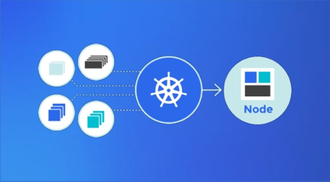
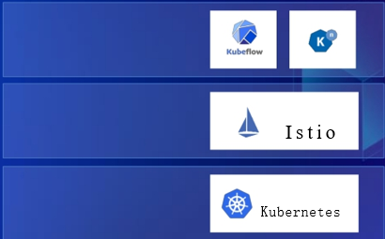
云原生操作系统
应用负载
服务治理
基础架构
应用容器化
敏捷、可迁移、标准化
容器编排
资源编排、高效调度
云原生操作系统
多云/混合云、服务治理、弹性应用负载
Notes:
在这次以 Kubernetes 为代表的基础设施领域的演进过程中，总是伴随着一个重要的关键词，那就是应用基础设施能力的“下沉”。

Slide 26
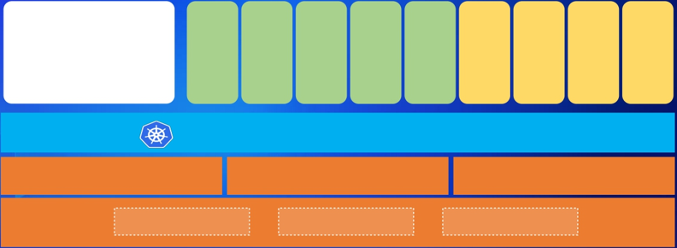
Kubernetes已成为企业云原生基础设施
从无状态应用，到企业核心应用，到数据智能应用
Web/mobile applications
Zoo
keeper
Elastic
Search
Tensor
Flow
Redis
Mysql
Kafka
TIDB
Spark
Flink
Kubernetes （腾讯云Kubernetes服务 - TKE, 无服务器Kubernetes服务 - EKS）
异构计算能力
高性能网络
高性能存储
公有云
边缘计算
专有云

Slide 27


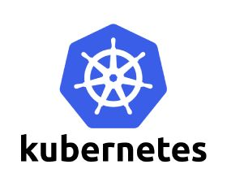










TKE 是什么 —— 一站式 PaaS 解决方案
TKE（Tencent Kubernetes Engine）是腾讯云提供的基于 Kubernetes，不依赖任何 IaaS 层的一站式云原生 PaaS 服务平台。为用户提供集成了容器集群调度、Helm 应用编排、Docker 镜像管理、Istio服务治理、自动化DevOps以及全套监控运维体系的企业级服务。
/
IaaS 云服务
IDC

Slide 28
为什么选用 TKE
类比 | 开源自建 Kubernetes | TKE
体系 | 完全自建，包括各种解决方案的选型、开源软件的实际应用、和云上其他产品的对接、整套系统的维护等等 | 和云上其他IAAS、PAAS产品拥有统一的产品体系，完全兼容，产品和团队久经考验，功能更强且相对成熟
维护成本 | 人工搭建，需要解决操作系统、网络、docker、K8S 实际使用的诸多问题，例如各种卡死、性能差、网络不通等等 | 一键创建，更成熟稳定，持续排查并解决各类bug，持续优化性能
运营成本 | 需要配套搭建大量开源或自研监控、日志、审计、数据存储等系统 | 提供配套的监控、告警方案，提供日志采集、操作记录、事件持久化存储等运维功能
技术支持 | K8S易部署，但实际运营门槛高，更新快，需要大量的技术投入 | 深度参与K8S，技术积累多
稳定性 | K8S组件众多，集群规模越大越可能出问题，而且集群节点易出问题 | 管理面支持集群化托管维护，各种节点监控检查、热重启机制，提高稳定性
配套特性 | 应用管理、镜像构建、发布管理、service mesh、监控告警、日志服务等功能，均需自研 | 功能齐全，
生态兼容 | 根据自建情况而定 | 完全兼容，提供多个 Kubernetes release 版本，支持版本升级能力，且集成了大量自研和社区推荐插件或服务，如ipvs、networkpolicy、fluentd、prometheus、npd等

Slide 29






Microservices'ilities + Kubernetes == 2.0
API
Tracing
Discovery
Monitoring
Invocation
MyService
Logging
Elasticity
Authentication
Resilience
Pipeline

Slide 30
Microservices'ilities + TKE == 2.0
API
Tracing
Discovery
Monitoring
Invocation
MyService
Logging
Elasticity
Authentication
Resilience
Pipeline

Slide 31

Microservices'ilities + Istio == 3.0
API
Tracing
Discovery
Monitoring
Invocation
MyService
Logging
Elasticity
Authentication
Resilience
Pipeline

Slide 32

微服务演进
Service
Tracing
Circuit Breaker
Routing
Service
Svc Discovery
Config
Platform
Container Platform (+ Service Mesh)
... 2014
2018

Slide 33

服务网格架构
Jaeger
Pilot
Mixer
Auth
在 Pod 级别应用安全性、路由规则、策略和报告流量遥测
ENVOY
ENVOY
ENVOY
SERVICE
SERVICE
SERVICE
POD
POD
POD

Slide 34
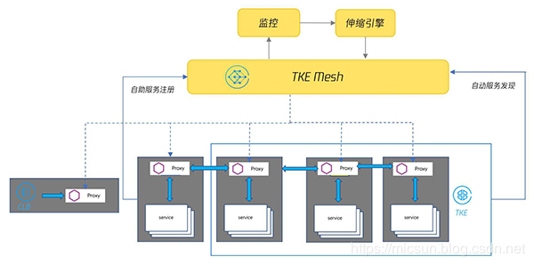
TKE Mesh
https://github.com/tkestack
Notes:
TKE Mesh实现了服务网格的开箱即用、全面管控等目标。在提供了网格创建、控制面组件升级与伸缩等能力的基础上，覆盖了服务从创建，更新到销毁等生命周期所需要的全套服务治理能力。

Slide 35
总结
云原生是一种新型的基础设施，从云的角度，腾讯云想做的就是在新时代如何去打造有影响力、有竞争力的产品，向开发者传递云原生的理念，包括Serverless、微信开发、小程序等，助力开发者升级成功。

